Slide 1
FACULTAD DE CIENCIAS EMPRESARIALES
ESCUELA ACADÉMICO PROFESIONAL DE CONTABILIDAD
Proyecto
de
Inversión
Trabajo Final
22/06/2015
Ing. Juan Alberto Paucar Rupay

Slide 2
Estructura de la Monografía
Carátula.
Dedicatoria.
Introducción.
Índice.
Objetivo del trabajo (Razones del estudio)
Marco Teórico Referencial (máximo dos páginas)
* El trabajo deberá de poseer número de página.
* Las fotos y gráficos deben estar enumerados y señalando las fuentes de la información.

Slide 3
De la Fecha de Entrega:
Día 06 de Julio : el informe escrito y en formato digital la exposición en archivo power point.
De la Exposición:
Todos los grupos estarán desde las 18.30pm, el profesor indicará que grupo comenzará la exposición, grupo que no esté presente no tendrá opción a exponer el trabajo, obteniendo nota desaprobatoria.
La cantidad de diapositivas tendrán un número máximo de 30.
Los expositores serán elegidos a criterio del docente.
Cada grupo tendrá un tiempo de exposición 15 minutos. (promedio).

Slide 4
NOMBRE DEL PROYECTO

Slide 5
Nombre del proyecto:
Es la primera caracterización del proyecto. Debe ser breve y apuntar a la esencia de la acción.
El nombre del proyecto debe responder a los siguientes
interrogantes: ¿qué se va a hacer?, ¿sobre qué se va a
hacer? y ¿dónde se va a hacer

Slide 6
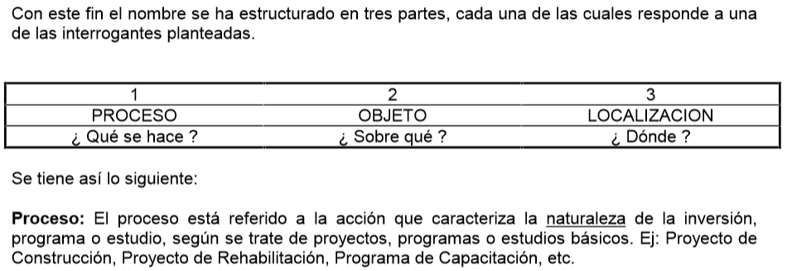
Nombre del Proyecto

Slide 7
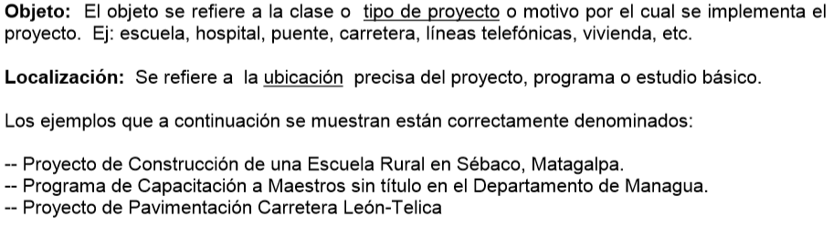
Nombre del Proyecto

Slide 8
Nombre del Proyecto
1. “PROYECTO DE INVERSIÓN PARA LA CREACIÓN DE UN JARDIN INFANTIL PREESCOLAR PRIVADO - CRISTIANO EN EL MUNICIPIO DE CAJICÁ”.
2. “PROYECTO DE INVERSIÓN PARA LA CREACIÓN DE UN SKATEPARK PRIVADO EN LA CIUDAD DE GUAYAQUIL”.
3. “PROYECTO DE INVERSIÓN PARA LA CREACIÓN DE UNA COMISARÍA EN EL DISTRITO DE SAN JUAN DE LURIGANCHO”.

Slide 9
Proyecto de Inversión:
Creación de la mecánica de autos “El veloz” en el Distrito de San Juan de Lurigancho

Slide 10
Capítulo 1
Resumen Ejecutivo
Mediante el presente proyecto, se espera obtener financiamiento para la expansión de un taller mecánico especializado en alineación y balanceo, además de ofrecer servicios en general de reparación de automóviles.
También se prevé ser proveedores de aceites y refacciones para incidir en el mercado de este rubro y mejorar las condiciones de vida del beneficiario y la creación de empleos directos.

Slide 11
Diagnóstico y problema:

Slide 12
Naturaleza
La operación del Taller Mecánico, abarcara todo lo que es Tornería, Soldadura y Pintura, cuyo objetivo principal será realizar el mantenimiento mecánico a equipos electromecánicos, la realización de tornería para la adecuación de las partes que se requieran, actividades menores de soldadura y aplicación de pintura esta dos últimas actividades cuando en su caso se requiera, con el fin de dar servicios y satisfacer los requerimientos de todos los clientes.

Slide 13
Idea de la necesidad u oportunidad del negocio
Ofrecer productos y un servicio de calidad y precios adecuados, buscando cuantificar la demanda actual de empleos en base a la mejora de los productos ya existentes, satisfaciendo las necesidades de nuestros clientes ofreciendo grandes ofertas y descuentos al momento de adquirir un servicio o productos.

Slide 14
Definición del proyecto
Objetivo del proyecto
a) Institucionales
Mejorar la calidad de servicios ya existentes.
Empezar a crecer y ampliar el proyecto en términos cualitativos y cuantitativos.
Reconocer a nuestros clientes no solo como una fuente de ingreso sino como parte esencial de nuestro proyecto o negocio.
b) Operacionales
Ampliar nuestro alcance a nivel nacional empezando en primer lugar Limay sus distritos.
Generar sucursales que permitan una buena integración del negocio.
Ampliar nuestra gama de servicios y productos adicionales en el futuro.

Slide 15
Cronograma de actividades:

Slide 16
Cronograma de Actividades:

Slide 17
Cronograma de Actividades:
El cronograma, por lo tanto, es una herramienta muy importante en la gestión de proyectos.
Puede tratarse de un documento impreso o de una aplicación digital; en cualquier caso, el cronograma incluye una lista de actividades o tareas con las fechas previstas de su comienzo y final.

Slide 18
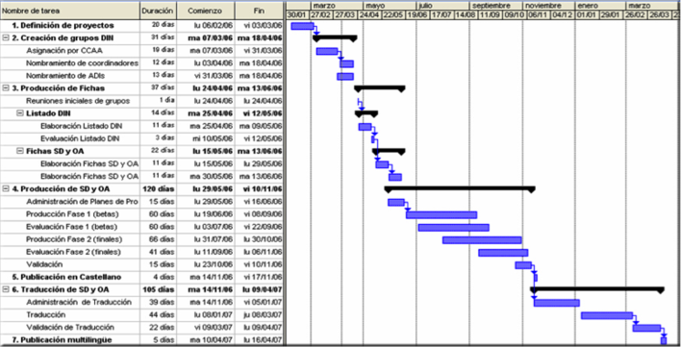
Cronograma de Actividades:

Slide 19
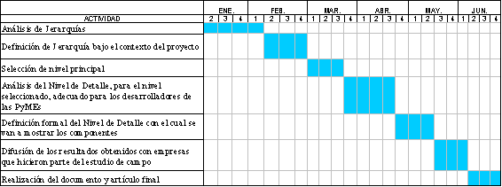
Cronograma de Actividades:
JERARQUÍA Y GRANULARIDAD DE COMPONENTES DE SOFTWARE

Slide 20
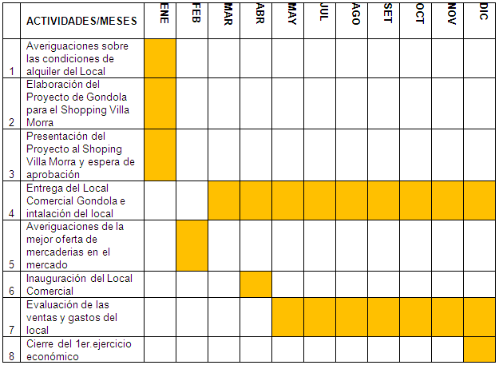
Cronograma de Actividades:

Slide 21
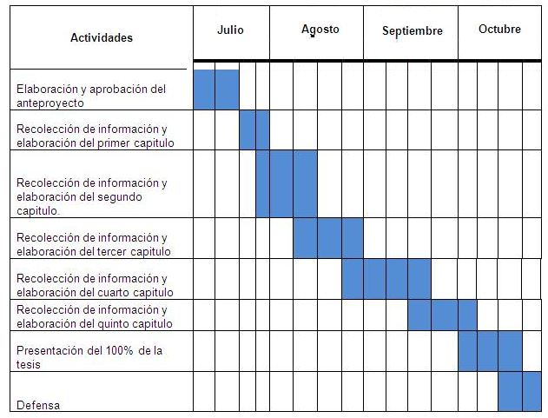
Cronograma de Actividades:

Slide 22
Fuentes de información:
(primarias, secundarias, locales e internacionales).

Slide 23
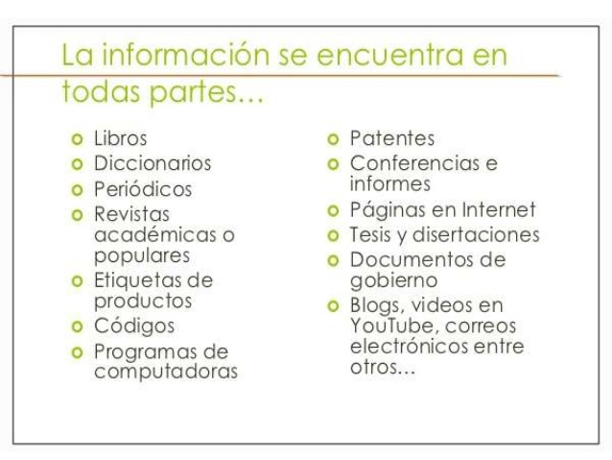
Fuentes de información:

Slide 24
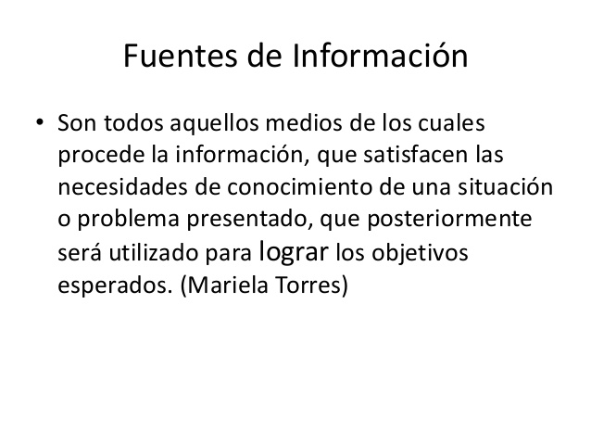
Fuentes de información:

Slide 25
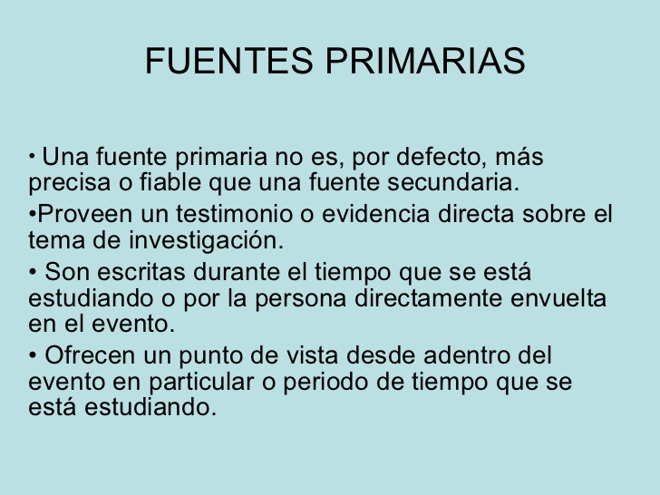
Fuentes de información:

Slide 26
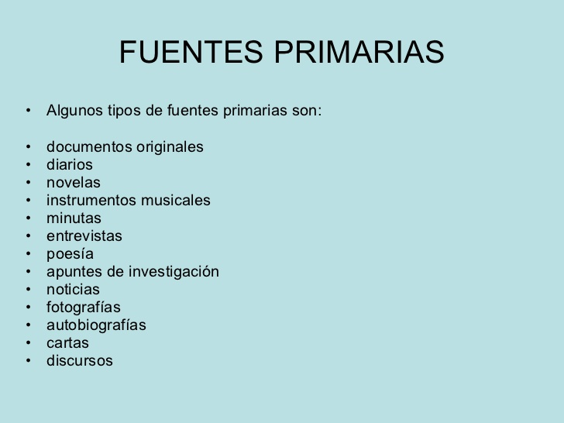
Fuentes de información:

Slide 27
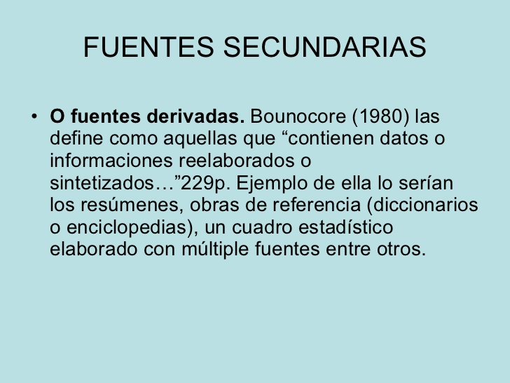
Fuentes de información:

Slide 28
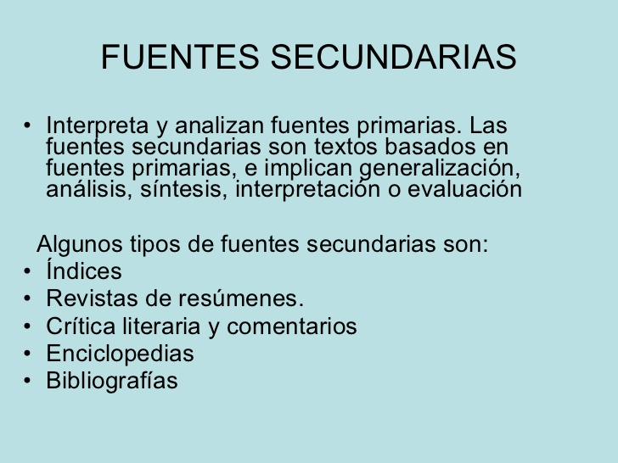
Fuentes de información:

Slide 29
    Descripción del bien o servicio

Slide 30
    Descripción del bien o servicio
El taller automotriz “El veloz” brindara el servicio de reparación y mantención a su centro domiciliario según las necesidades de la gente que tiene su vehículo, para ello contaremos un con stock de repuestos y accesorios de buena calidad para su vehículo.
También podemos comentarlos que nuestro taller, aparte de los servicios anteriormente mencionados contaremos con especialistas de instituciones de prestigio como: profesionales de SENATI y profesionales de la UNI para dicha reparación y mantención de su vehículo.

Slide 31
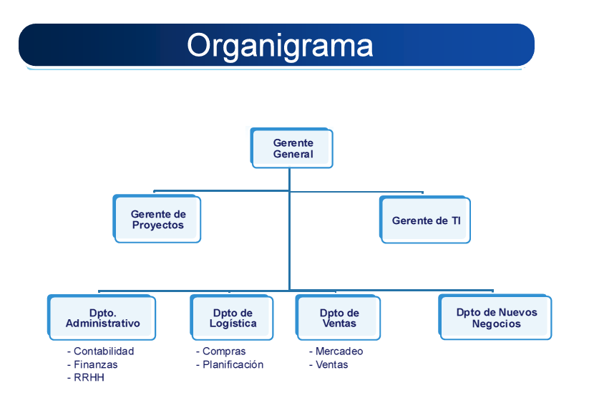

Slide 32
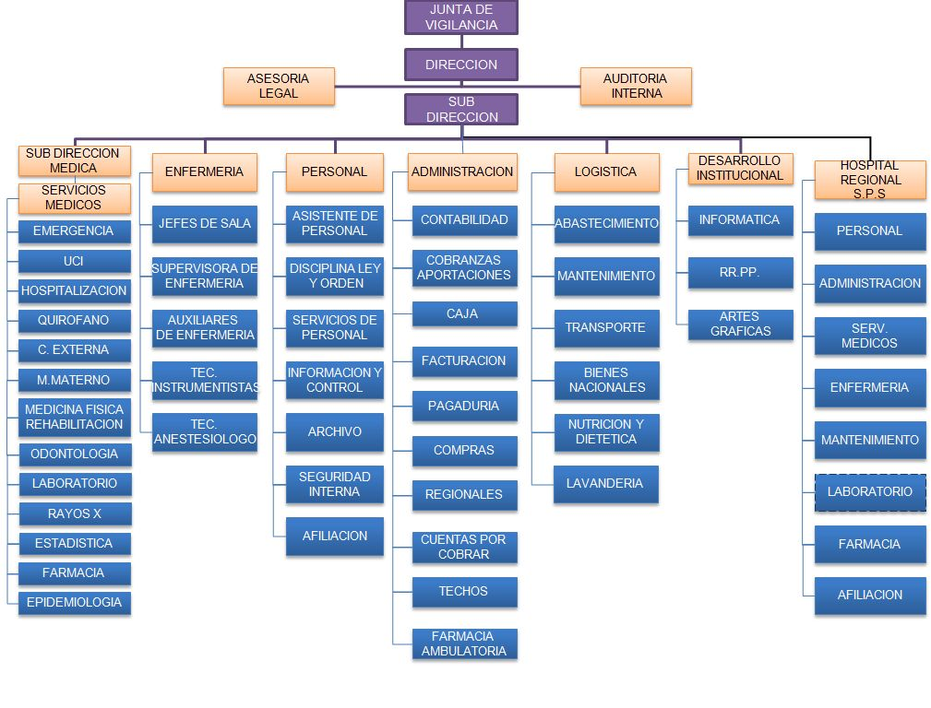

Slide 33
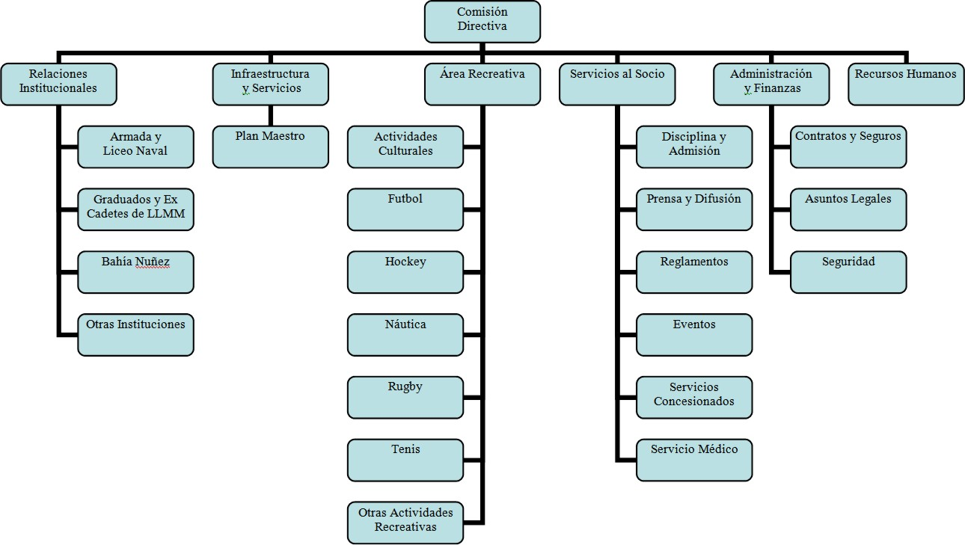

Slide 34
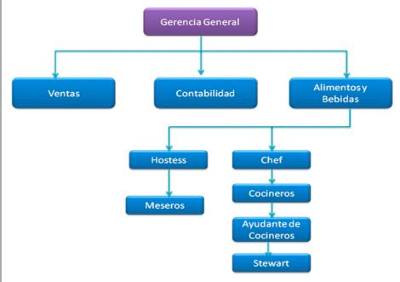

Slide 35
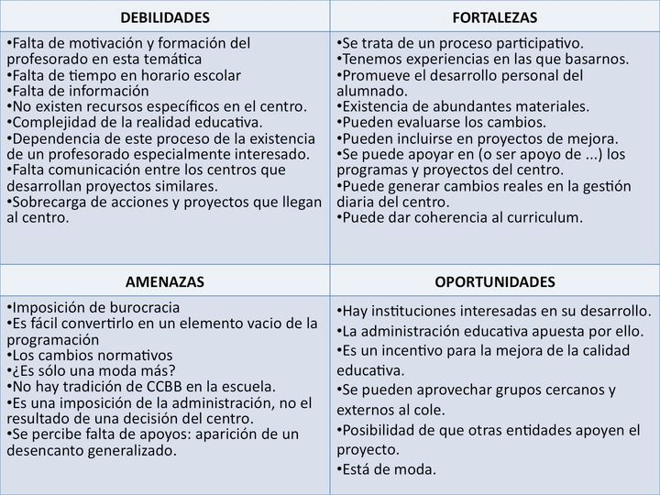
Ejemplo 1:
En este primer ejemplo de utilización del análisis DAFO puedes ver los factores señalados por centros de educación infantil, primaria y secundaria del ámbito de actuación del CEP de Marbella-Coín en relación con la incorporación de las competencias básicas al currículo y las posibles estrategias de actuación surgidas a partir de este análisis.

Slide 36
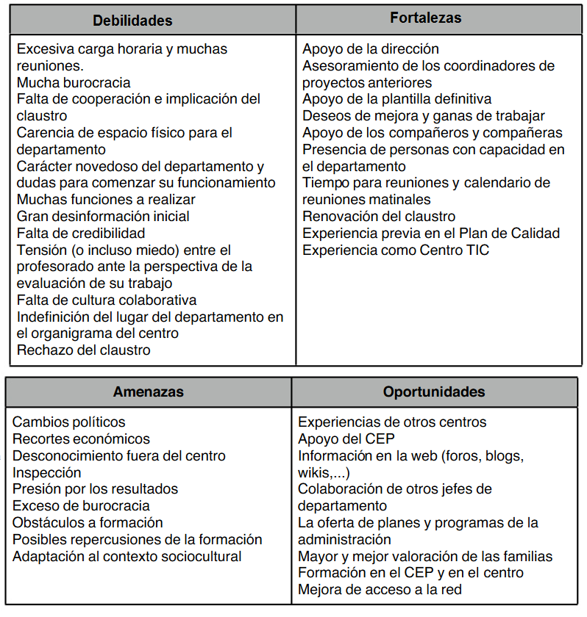
Ejemplo 2
A través de un curso del CEP de Málaga se reúnen las personas responsables del recién creado Departamento de Formación, Evaluación e Innovación de los IES del ámbito de este CEP.

Slide 37
Ejemplo: Análisis FODA de Coca-Cola
Fuerzas de Coca-Cola
Mayor cuota de mercado en todo el mundo en el campo de las bebidas no alcohólicas
Campañas de marketing y publicidad enormes
Mayor cadena de distribución de bebidas
Clientela fidelizada
Poder para negociar los precios con los proveedores
Fuerte responsabilidad social de la empresa
Oportunidades de Coca-Cola
Crecimiento en el consumo de agua embotellada
Crecimiento de la demanda de alimentos y bebidas saludables
Crecimiento en el consumo de bebidas no alcohólicas en los mercados emergentes
Expansión a través de adquisiciones

Slide 38
Ejemplo: Análisis FODA de Coca-Cola
Debilidades de Coca-Cola
Concentración en la producción de bebidas carbonatadas
Portafolio de productos poco diversificado
Grandes deudas por adquisiciones
El fracaso de la introducción de nuevas marcas
Posesión de marcas que no aportan suficientes ingresos
Amenazas de Coca-Cola
Cambio en los hábitos de consumo
La escasez de agua
Dólar demasiado fuerte
Reglamentaciones para imprimir información que puede ser comprometedora en las etiquetas
Disminución de la utilidad bruta y neta
Competencia de las marcas de Pepsi Cola
Mercado de bebidas carbonatadas saturado

Slide 39
Ejemplo: Análisis FODA de PSA (Peugeot Citroën)
Fortalezas del Grupo PSA Peugeot Citroën
Primer fabricante de automóviles en Francia y segundo en Europa
Dos marcas que gozan de una gran reputación y notoriedad
Posibilidad de sinergias en la producción, investigación y desarrollo con fabricantes como GM, BMW y Mitsubishi
Actividad financiera del grupo muy rentable
Introducción de vehículos eléctricos e híbridos
Oportunidades del Grupo PSA Peugeot Citroën
Asociaciones establecidas para reducir los costos de producción, investigación y desarrollo
Establecimiento de alianzas para entrar en nuevos mercados
Mercado del automóvil en crecimiento en países emergentes
Gusto vivo por los vehículos híbridos

Slide 40
Ejemplo: Análisis FODA de PSA (Peugeot Citroën)
Debilidades del Grupo PSA Peugeot Citroën
Grupo poco conocido fuera de Europa
El Grupo PSA está en sobreproducción
Gama de productos muy orientada en los vehículos de nivel de entrada
Amenazas del Grupo PSA Peugeot Citroën
Competencia cada vez más fuerte
Desaceleración del mercado del automóvil en los países desarrollados
Aumento de precios de las materias primas
Aumento en los costos de financiamiento

Slide 41
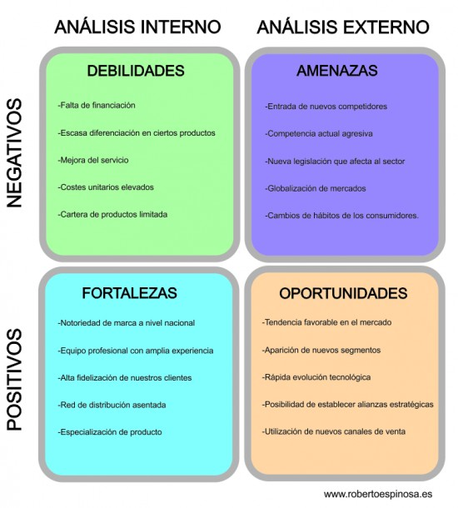

Slide 42
Ejemplos de Análisis FODA
Ejemplo de un Análisis FODA de Sociedad de Inversiones y Manufacturas Renacer S.A.
Fortalezas:
Experiencia en la producción de todo tipo de muebles.
Capacidad instalada.
Mano de obra calificada.
Cliente apóstol por obras anteriores efectuadas con alto grado de satisfacción.
Flexibilidad en la producción de cualquier producto en madera sobre medidas o en serie.
Mercado nacional e internacional.
Productos de alta calidad.
Debilidades:
Productos de Larga duración.
Bajo poder negociador con proveedores y clientes.
Al ser productos suntuarios son más vulnerables a las crisis económicas.

Slide 43
Ejemplos de Análisis FODA
Ejemplo de un Análisis FODA de Sociedad de Inversiones y Manufacturas Renacer S.A.
Oportunidades:
Explorar mercado Internacional.
Alianza con otras empresas.
La nueva constitución de la empresa permite nuevas oportunidades de negocios e inversión.
Amenazas:
La continuidad de la crisis económica provoca una baja en la demanda de los productos.
Productos importados con bajos costos de producción.
Medidas impositivas que tome la autoridad.
Alternativas de financiamiento más caras.

Slide 44
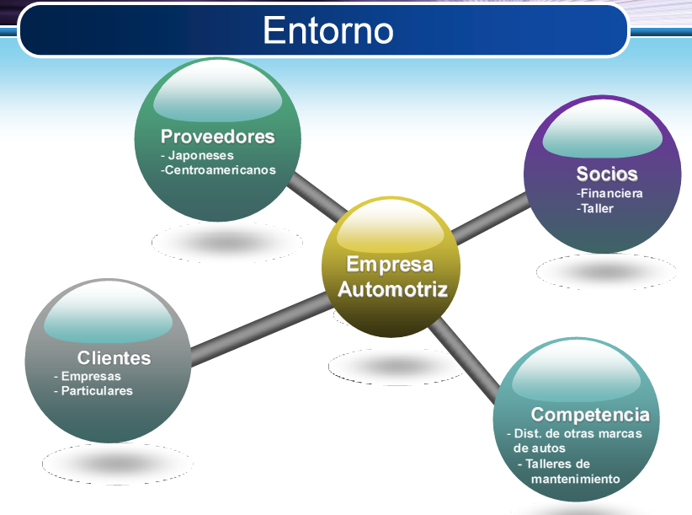

Slide 45
Luminarias Impala S.A de C.V
Nuestra misión, visión y nuestros valores
1.- Misión
Como empresa “Luminarias Impala S.A de C.V”, tiene la misión de solventar las necesidades que nuestros clientes tienen en iluminación; atendemos tanto a particulares como a empresas, que requieran de una iluminación limpia, suficiente, barata y ecológica.
2.- Visión
“Luminarias Impala S.A de C.V” tiene la visión de adelantarse en la tecnología y acercarla al público en general, así como crecer como empresa llegando a tener el liderazgo en la rama y contar con la confianza de todas las personas que requieran de nuestros servicios.
3.- Valores
“Luminarias Impala S.A de C.V” así como nuestros empleados y filiales, tenemos como valor principal, servir a los clientes, sin distinciones, así como tenemos como valor primordial el cuidado del planeta, apoyando al sistema de iluminación, con las más avanzadas redes ecológicas, incluyendo focos de “led” para la iluminaria de edificios públicos, e introduciendo esta cultura a las casas particulares de nuestros clientes, permitiendo que la tecnología ecológica se encuentre al alcance de todos.

Slide 46
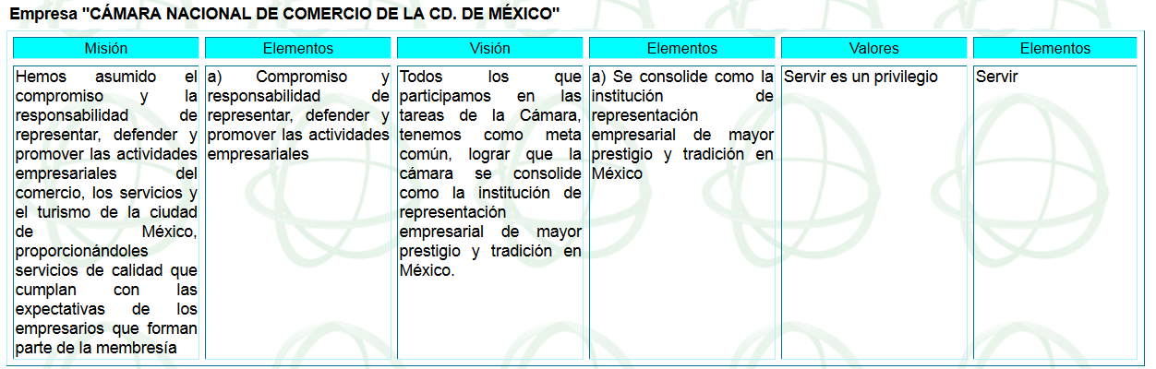

Slide 47
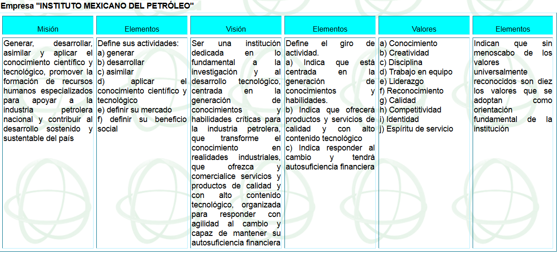

Slide 48
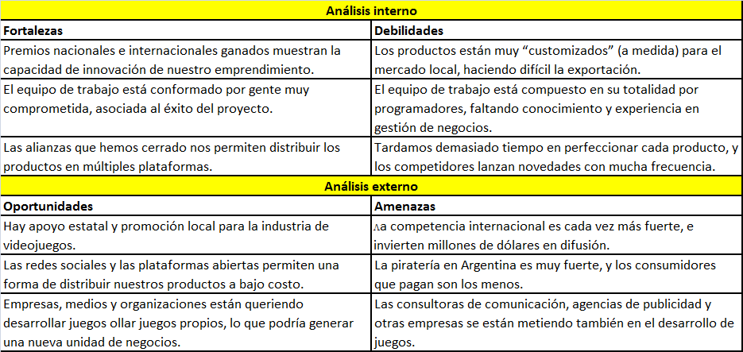

Slide 49
Procesos:

Slide 50
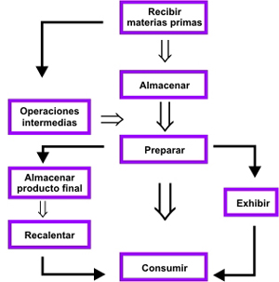

Slide 51
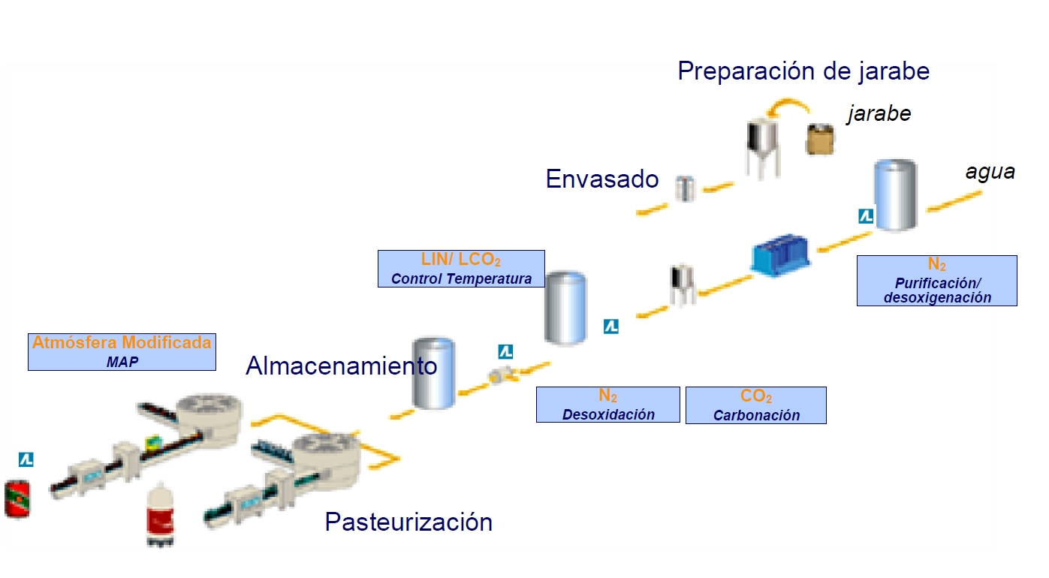
Elaboración de Bebidas, jugos y cervezas

Slide 52

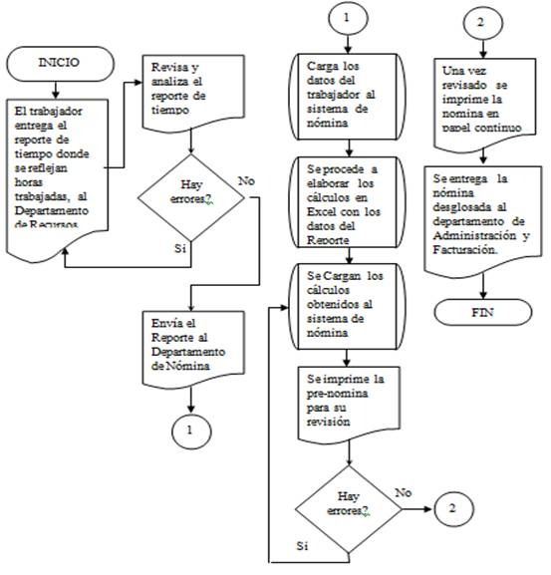
DESCRIPCIÓN DEL PROCESO DE NÓMINA

Slide 53
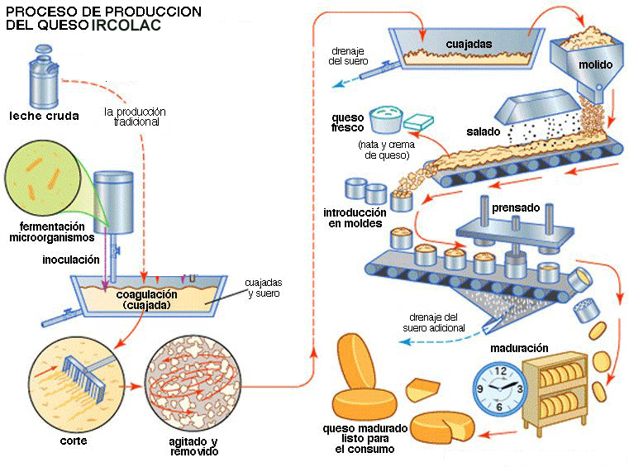
Manipulación de alimentos:

Slide 54
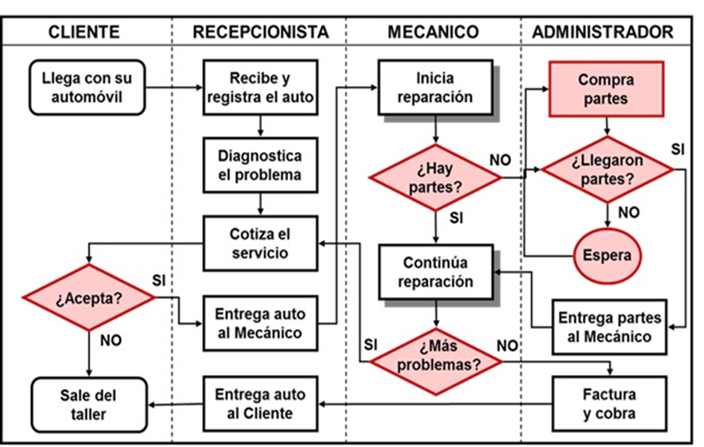
Procesos en mecánica automotriz:

Slide 55
Distribución de planta

Slide 56
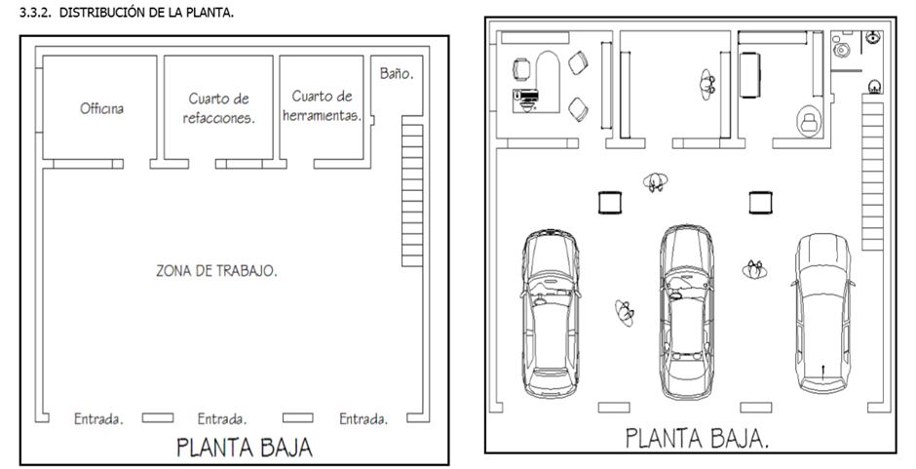
Distribución de planta
En este grafico se muestra la distribución que tendrá el negocio para dar los servicios necesarios y donde se encontraran ubicadas el área de oficina, el cuarto de refacciones, el cuarto de herramientas, el baño público, la zona de trabajo y las entradas vehiculares.

Slide 57
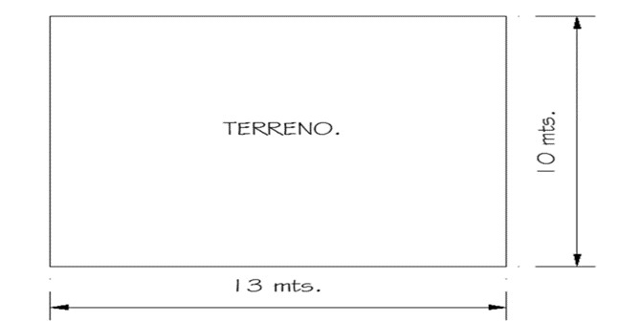
Tamaño
Se ha considerado la ubicación de nuestro local, para el servicio de reparación y mantenimiento vehicular. Nuestro local tendrá una extensión de 130 m2 con dimensiones de 10mts x 13mts.es un terreno regular apto para la instalación de negocio.

Slide 58
Localización

Slide 59
Localización
Método Ranking de Factores

Slide 60
Localización
Método Costo - Costo

Slide 61
Localización
Selección de Localización: Método Puntajes Ponderados

Slide 62
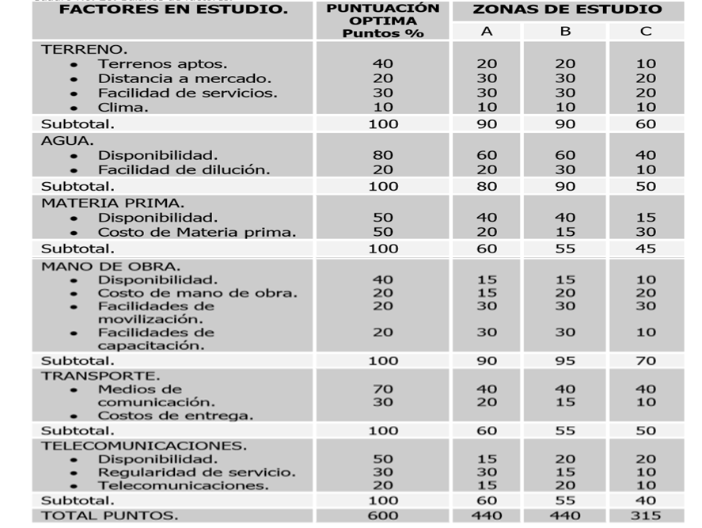

Slide 63
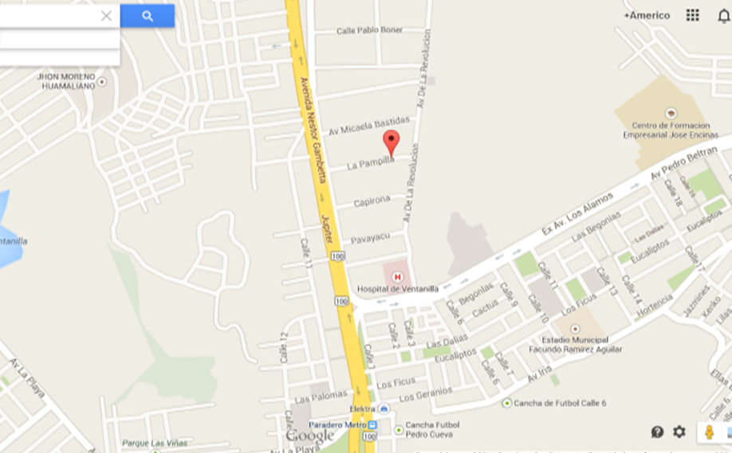
Localización
La Ubicación de nuestro proyecto será en Av. la pampilla 123 Ventanillas.

Slide 64
Gastos y Costos

Slide 65
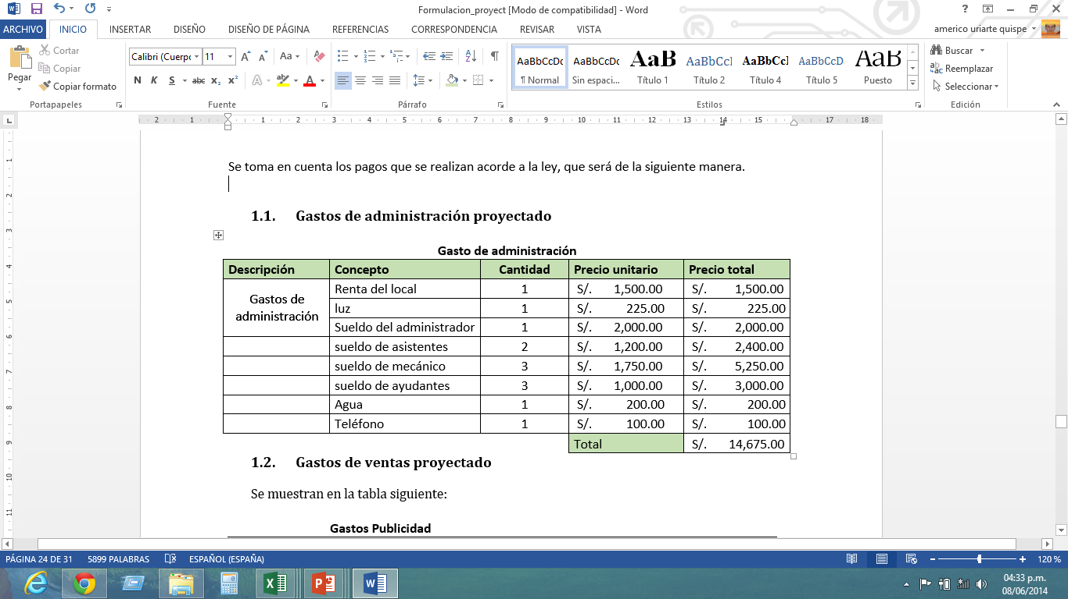
Gastos de administración proyectado

Slide 66
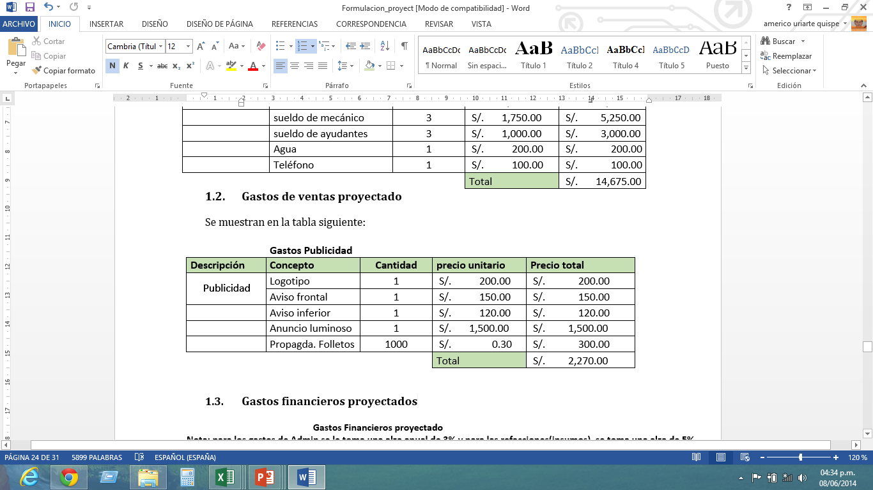
Gastos de ventas proyectado

Slide 67
Aspecto Legal

Slide 68
Estudio legal
Los trámites generales más importantes para la apertura de un taller mecánico se enumeran en la siguiente lista:
Declaración previa al inicio de las operaciones.
Licencia de actividad para la apertura de taller mecánico.
Licencias de obras.
Declaración censal de Inicio de Actividades.
Inscripción como empresa en la Seguridad Social.
Impuesto de actividades económicas (I.A.E.)
Afiliación de los trabajadores a la Seguridad Social.
Formalización de los contratos.
Comunicación de la apertura del taller mecánico.
Formalización del libro de visitas.

Slide 69
  Impacto Ambiental

Slide 70
  Impacto Ambiental
Durante la ejecución del proyecto y su fase de operación y mantenimiento no se producirán efectos negativos en el medio ambiente, es decir las actividades se realizarán tomando todas las medidas de precaución.
La ejecución de las obras se realizará de manera técnica y planificada, a fin de que se adecuen a las condiciones de seguridad física del terreno, y tratando en lo posible que guarden equilibrio con el entorno local.
La utilización, en caso de necesidad, de aditivos no tóxicos durante el manipuleo de los materiales a emplearse en la ejecución del proyecto, no alterará el ambiente local.
No se ejecutarán actividades relacionadas a la tala de bosques y/o árboles; así como el aprovechamiento de material de préstamo durante la ejecución del proyecto, garantizando el equilibrio ambiental de la localidad.
Por ejemplo, para el transporte de los materiales a utilizarse en las obras no perjudicarán las vías de acceso y el almacenamiento serán depositadas en áreas que corresponden a la misma institución, el espacio aéreo no será afectado por la emisión de gases, por cuanto no se utilizarán gases contaminantes.

Slide 71
Gracias…

